Slide 1
Oddziaływanie na środowisko zakładu firmy STEICO Sp. z o.o. w Czarnej Wodzie
ze szczególnym uwzględnieniem linii do wytwarzania płyt z forniru klejonego warstwowo LVL
Wojciech Cichy
Poznań – Czarnków - Czarna Woda, 15 listopada 2021 r..

Slide 2
Cel prezentacji:
Przybliżenie informacji nt. oddziaływania na otaczające środowisko zakładu firmy STEICO w Czarnej Wodzie
Asortyment wytwarzanych w firmie STEICO Czarna Woda wyrobów:
Płyty pilśniowe porowate (izolacyjne)
Płyty pilśniowe twarde
Płyty z forniru prasowanego warstwowo (LVL)

Slide 3
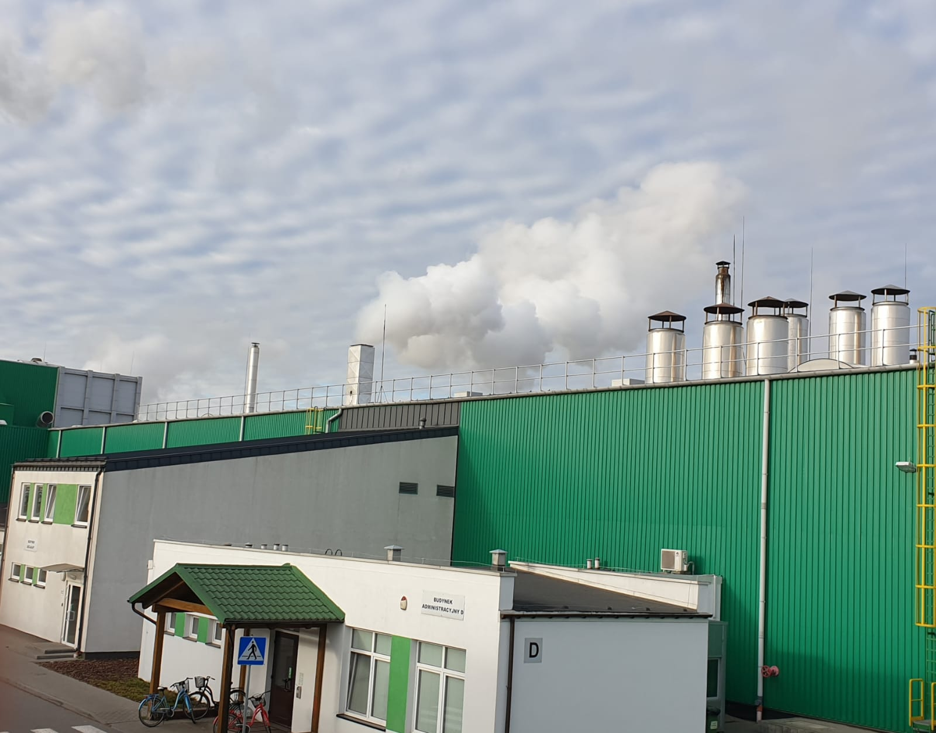

Slide 4
W zakładzie STEICO Sp. z o.o. w Czarnej Wodzie prowadzona jest produkcja płyt pilśniowych porowatych i twardych w instalacji o zdolności produkcyjnej wynoszącej 760 m³/dobę, w skład której wchodzą cztery linie technologiczne:
linia do produkcji płyt pilśniowych twardych T1 o wydajności 80 m³/dobę
linia do produkcji płyt pilśniowych twardych T2 o wydajności 90 m³/dobę
linia do produkcji płyt pilśniowych porowatych P5 o wydajności 305 m³/dobę
linia do produkcji płyt pilśniowych porowatych P7 o wydajności 285 m³/dobę
Poza płytami pilśniowymi STEICO Czarna Woda produkuje płyty z forniru prasowanego warstwowo (LVL)
dwie linie produkcyjne LVL

Slide 5
Płyty pilśniowe porowate (izolacyjne)

Slide 6
Płyty pilśniowe twarde

Slide 7
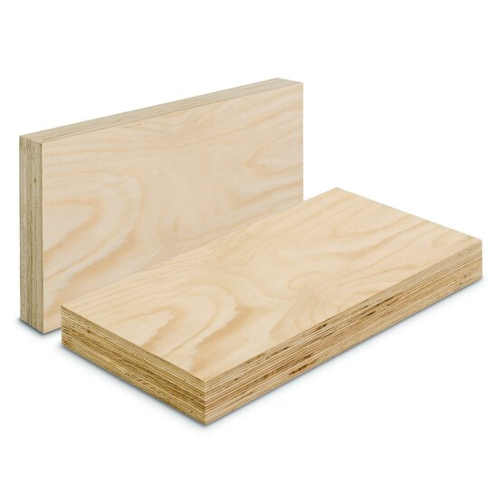
Płyty z forniru prasowanego warstwowo (LVL)

Slide 8
Schemat technologiczny procesu wytwarzania płyt LVL
Surowiec drzewny najwyższej jakości (kłody sosnowe i świerkowe o średnicy 16 do 80 cm)
Korowanie
Parzenie kłód (temp. 70 do 80 ̊C, czas 7 do 16 godz.)
Łuszczenie – otrzymywanie wstęgi forniru
Suszenie mokrego forniru
Łączenie fornirów – formowanie płyt z arkuszy fornirów
Obróbka wykończeniowa i uszlachetnianie płyt

Slide 9
Suszenie fornirów
Wilgotność wyjściowa - 120%
Wilgotność końcowa – 5-8%
Czynnik suszący - gorące powietrze (nośnik ciepła – para wodna)
Temperatury panujące w suszarni - 153-433 ̊̊C
Temperatura zadana - około 170 ̊̊C

Slide 10
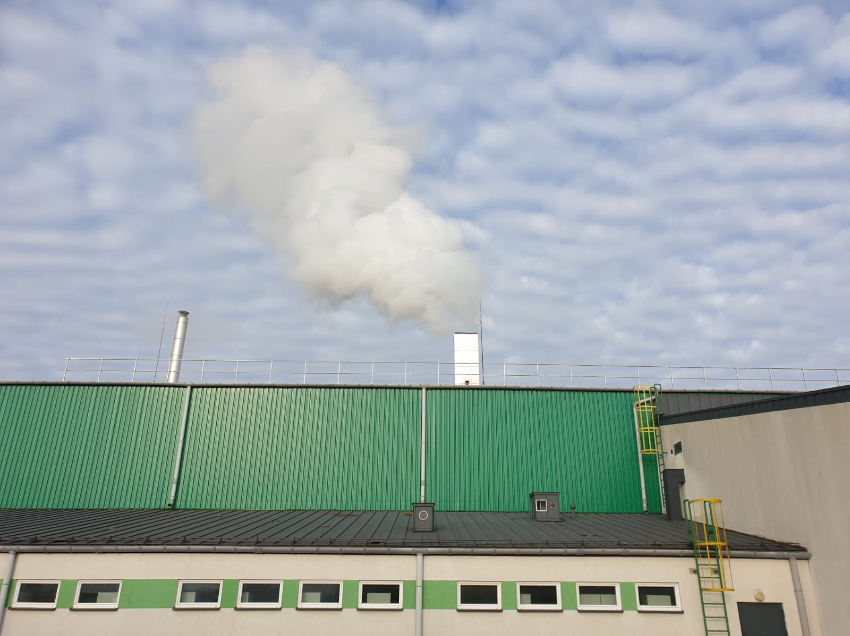

Slide 11
Emisje odprowadzane do atmosfery z suszarni fornirów
powietrze
para wodna

Slide 12
Stan jakości powietrza dla miasta Czarna Woda
przedstawionych przez Wojewódzki Inspektorat Ochrony Środowiska w Gdańsku w piśmie znak WM.7016.1.105.2015. tj. z dnia 03.04.2015 r.
wartości stężeń średniorocznych zanieczyszczeń w rejonie ulicy Mickiewicza w mieście Czarna Woda
Zanieczyszczenie | Jednostka | Stężenie średnioroczne | Dopuszczalny poziom substancji w powietrzu
Dwutlenek siarki | μg/m³ | 5 | 20
Dwutlenek azotu | μg/m³ | 5 | 40
Tlenek węgla | μg/m³ | 500 | -
Pył zawieszony PM10 | μg/m³ | 15 | 40
Benzen | μg/m³ | 2 | 5
Benzo(a)piren | μg/m³ | 0,0005 | -
Pył zawieszony PM2,5 | μg/m³ | 9 | 25¹⁾; 20²⁾
¹⁾ Poziom dopuszczalny dla pyłu zawieszonego PM2,5 do osiągnięcia do dnia 1 stycznia 2015 r.
²⁾ Poziom dopuszczalny dla pyłu zawieszonego PM2,5 do osiągnięcia do dnia 1 stycznia 2020 r.

Slide 14
Dziękuję za uwagę!
dr hab. inż. Wojciech Cichy
Sieć Badawcza Łukasiewicz – Instytut Technologii Drewna
wojciech.cichy@itd.lukasiewicz.gov.pl
tel. 693 091 347

